Slide 1
Sự xác lập và phát triển của chủ nghĩa tư bản
Lịch sử 11 – Kết nối tri thức – Chủ đề 1, Bài 2
Giáo viên: Cô Xoan
Notes:
Chủ đề 1, Bài 2. Số tiết gợi ý: 2 (chưa có KHDH KNTT của tổ, cô chỉnh theo kế hoạch tổ).

Slide 2
Học xong bài này, em sẽ
Trình bày được sự xác lập của chủ nghĩa tư bản ở châu Âu và Bắc Mĩ
Trình bày được quá trình mở rộng xâm lược thuộc địa và phát triển của chủ nghĩa tư bản
Trình bày được sự phát triển từ tự do cạnh tranh sang độc quyền
Nêu được khái niệm, tiềm năng và thách thức của chủ nghĩa tư bản hiện đại
Có nhận thức đúng đắn về tiềm năng và hạn chế của chủ nghĩa tư bản hiện đại
2
Notes:
Mục tiêu theo SGK Lịch sử 11 tr.12.

Slide 3
Khởi động
?
Giai cấp tư sản trong chưa đầy một thế kỉ đã tạo ra lực lượng sản xuất nhiều hơn và đồ sộ hơn lực lượng sản xuất của tất cả các thế hệ trước cộng lại. (C. Mác – Ph. Ăng-ghen). Em hiểu gì về sự xác lập, mở rộng và phát triển của chủ nghĩa tư bản?
3
Notes:
SGK tr.12. Cho 2-3 HS chia sẻ, chưa chốt; ghi từ khoá lên bảng để quay lại cuối bài.

Slide 4
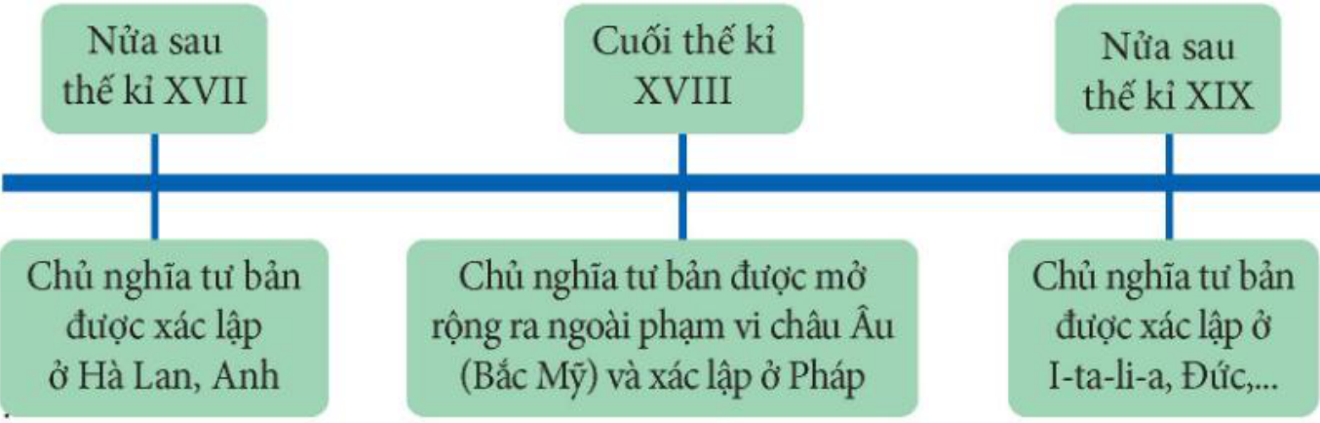
1. Sự xác lập chủ nghĩa tư bản ở châu Âu và Bắc Mĩ
Hình 2. Sơ đồ sự xác lập của chủ nghĩa tư bản ở châu Âu và Bắc Mĩ (SGK tr.12)
4
Notes:
Đọc sơ đồ theo mốc thời gian: nửa sau XVII (Hà Lan, Anh) → cuối XVIII (mở rộng ra Bắc Mĩ, xác lập ở Pháp) → nửa sau XIX (I-ta-li-a, Đức,...).

Slide 5
1. Sự xác lập chủ nghĩa tư bản
Sau Cách mạng Anh và đặc biệt Cách mạng Pháp, chủ nghĩa tư bản từng bước được xác lập ở châu Âu
Chiến tranh giành độc lập của 13 thuộc địa (cuối XVIII): chủ nghĩa tư bản mở rộng ra Bắc Mĩ
Từ thập kỉ 60 thế kỉ XVIII: cách mạng công nghiệp bắt đầu từ Anh, lan sang Pháp, Đức,...
Thập kỉ 60–70 thế kỉ XIX: thống nhất I-ta-li-a, Đức → chủ nghĩa tư bản xác lập ở châu Âu và Bắc Mĩ
5
Notes:
SGK tr.12-13.

Slide 6
Hoạt động: Lập mốc thời gian
Dựa vào Hình 2 và đoạn thông tin, lập bảng 3 cột: Thời gian – Khu vực – Sự kiện
Sắp xếp theo thứ tự thời gian
3
phút
Cặp đôi
6
Notes:
Đáp án gợi ý theo Hình 2 SGK tr.12. ĐGTX: đúng thứ tự và đúng khu vực.

Slide 7
2a. Chủ nghĩa đế quốc và xâm lược thuộc địa
Chủ nghĩa tư bản phát triển nhanh → cần nhiều nguyên liệu, nhân công
Các nước tăng cường xâm lược, mở rộng thuộc địa
Cuối XIX – đầu XX: chuyển sang giai đoạn đế quốc chủ nghĩa
Chủ nghĩa đế quốc là hệ quả của xâm lược thuộc địa: tìm thị trường, thu lợi nhuận, đầu tư tư bản ra nước ngoài
Anh: đến 1914, thuộc địa rộng 33 triệu km², 400 triệu người (chiếm 1/4 diện tích và 1/4 dân số thế giới)
7
Notes:
SGK tr.13-14. Đọc Tư liệu của Lê-nin (tr.13): chủ nghĩa tư bản không thể tồn tại nếu không thường xuyên mở rộng phạm vi thống trị.

Slide 8
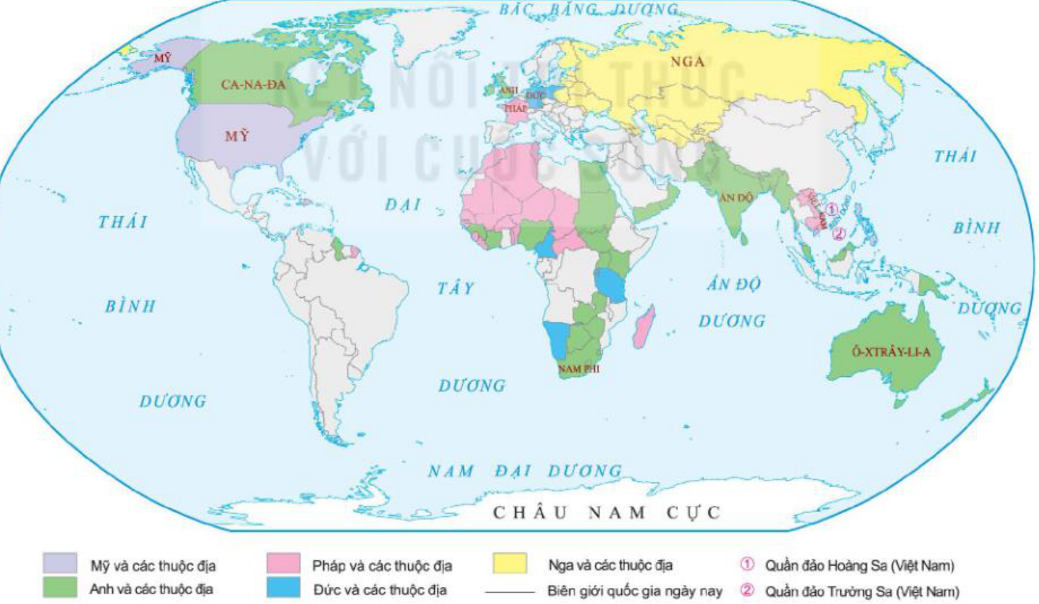
Hệ thống thuộc địa của các đế quốc đầu thế kỉ XX
Hình 6. Lược đồ các đế quốc và thuộc địa đầu thế kỉ XX (SGK tr.15)
8
Notes:
Hỏi: Đế quốc nào có nhiều thuộc địa nhất? Thuộc địa tập trung ở châu lục nào? Quần đảo Hoàng Sa, Trường Sa được ghi là của Việt Nam trong chú giải.

Slide 9
2b. Mở rộng và phát triển ở châu Mĩ, châu Á
Nửa đầu XIX: thuộc địa Tây Ban Nha, Bồ Đào Nha ở Mĩ La-tinh bùng nổ đấu tranh → các quốc gia tư sản ra đời
Nhật Bản: Duy tân Minh Trị (từ 1868) đưa nước này từ phong kiến thành nước tư bản, tránh nguy cơ bị xâm lược
Trung Quốc: Cách mạng Tân Hợi (1911) lật đổ triều Mãn Thanh, mở đường cho chủ nghĩa tư bản phát triển
Cuối XIX – đầu XX: chủ nghĩa tư bản mở rộng phạm vi ảnh hưởng trên toàn thế giới
9
Notes:
SGK tr.14-15.

Slide 10
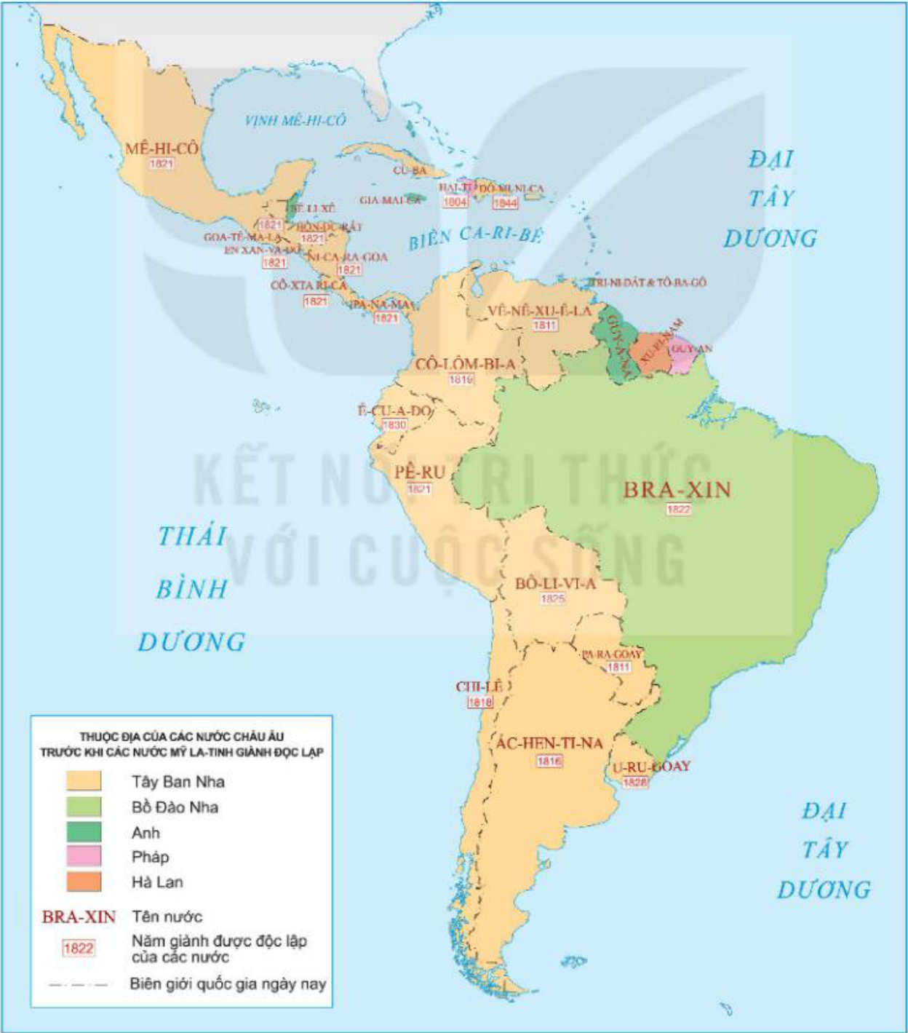
Các nước Mĩ La-tinh giành độc lập
Hình 4. Lược đồ thuộc địa châu Âu ở Mĩ La-tinh và năm giành độc lập (SGK tr.14)
10
Notes:
Hỏi: Thuộc địa Tây Ban Nha, Bồ Đào Nha nhiều nhất? Nước nào độc lập sớm nhất (Hai-ti 1804 theo lược đồ)? Cho HS tìm trên lược đồ.

Slide 11
Hoạt động: Nhận xét tốc độ mở rộng của chủ nghĩa tư bản
Câu hỏi SGK tr.16: em có nhận xét gì về tốc độ mở rộng và phát triển của chủ nghĩa tư bản cuối XIX – đầu XX?
Dẫn chứng từ lược đồ Hình 6 và các sự kiện Nhật Bản, Trung Quốc, Mĩ La-tinh
4
phút
Cặp đôi, chia sẻ
11
Notes:
Gợi ý: nhanh và rộng khắp, từ châu Âu, Bắc Mĩ lan ra châu Á, Mĩ La-tinh; chịu tác động của cách mạng công nghiệp và chính sách xâm lược thuộc địa.

Slide 12
2c. Từ tự do cạnh tranh sang độc quyền
Thời kì xác lập: tự do cạnh tranh
Cuối XIX – đầu XX: nguồn năng lượng mới, thành tựu khoa học – kĩ thuật thúc đẩy kinh tế
Cạnh tranh gay gắt: xí nghiệp vừa và nhỏ phá sản, xuất hiện xí nghiệp khổng lồ và tổ chức độc quyền
Tổ chức độc quyền: liên minh các nhà tư bản lớn nắm sản xuất hoặc tiêu thụ hàng hoá để thu lợi nhuận cao
Hình thức tiêu biểu: các-ten, xanh-đi-ca (Đức, Pháp), tơ-rớt (Mĩ)
12
Notes:
SGK tr.16.

Slide 13
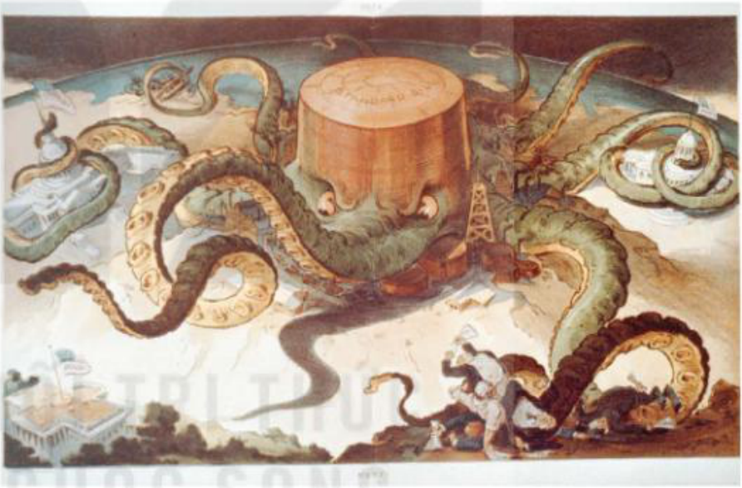
Quyền lực của tổ chức độc quyền
Hình 7. Tranh biếm hoạ về một công ti độc quyền dầu mỏ ở Mĩ, 1904 (SGK tr.16)
13
Notes:
Hỏi 1 (SGK): Khai thác Hình 7, quyền lực của tổ chức độc quyền thể hiện thế nào? Gợi ý: con bạch tuộc khổng lồ vươn vòi chi phối nhiều lĩnh vực, người dân nhỏ bé bên dưới. Dữ kiện: đầu XX, độc quyền Pháp, Mĩ, Anh chỉ chiếm ~1% số xí nghiệp nhưng hơn 3/4 máy hơi nước, động cơ điện.

Slide 14
Câu hỏi
Đến năm 1914, thuộc địa của Anh chiếm khoảng bao nhiêu diện tích thế giới?
A
1/2 diện tích thế giới
B
1/4 diện tích thế giới
C
1/10 diện tích thế giới
D
1/3 diện tích thế giới
14

Slide 15
Đáp án: B
Đến năm 1914, thuộc địa của Anh chiếm khoảng bao nhiêu diện tích thế giới?
A
1/2 diện tích thế giới
B
1/4 diện tích thế giới
C
1/10 diện tích thế giới
D
1/3 diện tích thế giới
Giải thích: SGK tr.14: thuộc địa Anh rộng 33 triệu km², 400 triệu người, chiếm 1/4 diện tích và 1/4 dân số thế giới.
15
Notes:
Đáp án: B. SGK tr.14: thuộc địa Anh rộng 33 triệu km², 400 triệu người, chiếm 1/4 diện tích và 1/4 dân số thế giới.

Slide 16
Câu hỏi
Hình thức tổ chức độc quyền tiêu biểu ở Mĩ là:
A
Các-ten
B
Xanh-đi-ca
C
Tơ-rớt
D
Công-xooc-xi-om
16

Slide 17
Đáp án: C
Hình thức tổ chức độc quyền tiêu biểu ở Mĩ là:
A
Các-ten
B
Xanh-đi-ca
C
Tơ-rớt
D
Công-xooc-xi-om
Giải thích: SGK tr.16: các-ten, xanh-đi-ca ở Đức và Pháp; tơ-rớt ở Mĩ.
17
Notes:
Đáp án: C. SGK tr.16: các-ten, xanh-đi-ca ở Đức và Pháp; tơ-rớt ở Mĩ.

Slide 18
3a. Khái niệm chủ nghĩa tư bản hiện đại
Giai đoạn phát triển của chủ nghĩa tư bản từ sau Chiến tranh thế giới thứ hai đến nay
Biểu hiện mới: kết hợp sức mạnh kinh tế của tổ chức độc quyền tư nhân với sức mạnh chính trị của nhà nước tư sản
Sức sản xuất cao nhờ thành tựu cách mạng khoa học – công nghệ
Không ngừng điều chỉnh để tồn tại và phát triển trong bối cảnh mới
18
Notes:
SGK tr.17.

Slide 19
3b. Tiềm năng và thách thức
Tiềm năng
Thách thức
Kinh tế, khoa học – công nghệ
Kinh nghiệm quản lí
Khả năng tự điều chỉnh để tồn tại
Là trung tâm kinh tế, tài chính, khoa học của thế giới
Khủng hoảng kinh tế, tài chính toàn cầu; khủng hoảng năng lượng
Vấn đề chính trị, xã hội: tội ác, phân biệt chủng tộc
Chênh lệch giàu nghèo, bất bình đẳng
19
Notes:
SGK tr.17-18. Nhóm G7 (sáng lập 1976): Mĩ, Ca-na-đa, Anh, Pháp, Đức, I-ta-li-a, Nhật Bản (mục Em có biết, tr.17).

Slide 20
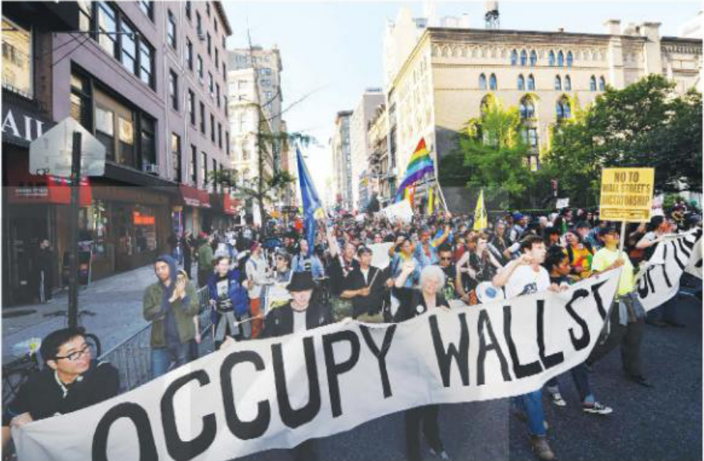
Một biểu hiện của bất bình đẳng xã hội
Hình 9. Phong trào Chiếm lấy phố Uôn, Niu Oóc, Mĩ, 2011 (SGK tr.18)
20
Notes:
Thông tin SGK: phong trào xuất hiện ở Mĩ đầu 2011, tên gọi '99 chống lại 1' nói lên 1% dân số giàu có sở hữu tài sản quốc gia bằng 99% dân số; lan sang nhiều nước tư bản.

Slide 21
Hoạt động: Tranh biện: chủ nghĩa tư bản hiện đại đã thay đổi bản chất?
Quan điểm: Chủ nghĩa tư bản hiện đại ngày nay đã thay đổi về bản chất, không còn là chủ nghĩa tư bản như trước đây (SGK tr.18)
Nhóm đồng ý/không đồng ý: nêu 2 lí lẽ, dẫn chứng từ tiềm năng và thách thức vừa học
6
phút
2 nhóm đối thoại
21
Notes:
Không có đáp án duy nhất. Tiêu chí ĐGTX báo trước: có lập trường rõ (3đ), có dẫn chứng từ bài (4đ), tôn trọng ý kiến khác (3đ). Gợi ý chốt: chủ nghĩa tư bản hiện đại có điều chỉnh để thích nghi nhưng vẫn đối mặt mâu thuẫn xã hội, chênh lệch giàu nghèo (SGK tr.18).

Slide 22
Câu hỏi
Chủ nghĩa tư bản hiện đại là giai đoạn phát triển của chủ nghĩa tư bản:
A
Từ giữa thế kỉ XVI đến cuối XVIII
B
Từ sau Chiến tranh thế giới thứ hai đến nay
C
Từ đầu thế kỉ XX đến 1945
D
Từ thập kỉ 60–70 thế kỉ XIX
22

Slide 23
Đáp án: B
Chủ nghĩa tư bản hiện đại là giai đoạn phát triển của chủ nghĩa tư bản:
A
Từ giữa thế kỉ XVI đến cuối XVIII
B
Từ sau Chiến tranh thế giới thứ hai đến nay
C
Từ đầu thế kỉ XX đến 1945
D
Từ thập kỉ 60–70 thế kỉ XIX
Giải thích: SGK tr.17.
23
Notes:
Đáp án: B. SGK tr.17.

Slide 24
Câu hỏi
Một thách thức của chủ nghĩa tư bản hiện đại là:
A
Thiếu thành tựu khoa học – công nghệ
B
Không có trung tâm tài chính
C
Chênh lệch giàu nghèo làm sâu sắc bất bình đẳng xã hội
D
Không có khả năng tự điều chỉnh
24

Slide 25
Đáp án: C
Một thách thức của chủ nghĩa tư bản hiện đại là:
A
Thiếu thành tựu khoa học – công nghệ
B
Không có trung tâm tài chính
C
Chênh lệch giàu nghèo làm sâu sắc bất bình đẳng xã hội
D
Không có khả năng tự điều chỉnh
Giải thích: SGK tr.18: không giải quyết triệt để mâu thuẫn xã hội; chênh lệch giàu nghèo làm sâu sắc bất bình đẳng. Các phương án còn lại trái với phần tiềm năng (tr.17).
25
Notes:
Đáp án: C. SGK tr.18: không giải quyết triệt để mâu thuẫn xã hội; chênh lệch giàu nghèo làm sâu sắc bất bình đẳng. Các phương án còn lại trái với phần tiềm năng (tr.17).

Slide 26
Tổng kết
Xác lập: Hà Lan, Anh (nửa sau XVII) → Pháp, Bắc Mĩ (cuối XVIII) → I-ta-li-a, Đức (nửa sau XIX)
Mở rộng: xâm lược thuộc địa, hình thành các đế quốc
Phát triển: từ tự do cạnh tranh sang độc quyền (các-ten, xanh-đi-ca, tơ-rớt)
Hiện đại: có tiềm năng nhưng đối mặt nhiều thách thức
26

Slide 27
Dặn dò
Luyện tập: lập bảng tóm tắt những nét chính về sự mở rộng và phát triển của chủ nghĩa tư bản từ cuối XIX đến đầu XX (SGK tr.18)
Vận dụng 1: nêu ý kiến của em về quan điểm Chủ nghĩa tư bản hiện đại đã thay đổi về bản chất
Vận dụng 2: sưu tầm tư liệu về phong trào Chiếm lấy phố Uôn, giải thích vì sao lan rộng nhanh
Đọc trước Bài 3 – Sự hình thành Liên bang Cộng hoà xã hội chủ nghĩa Xô viết
27

